Slide 1

Bialogia

Slide 2
Bialogiya Faniga Kirish
Bialogiya - bu hayotning turli shakllarini, ularning tuzilishi, funksiyalari, o'sishi, kelib chiqishi, evolyutsiyasi va tarqalishini o'rganadigan ilmiy fan. Bu fan hayotning asosiy jarayonlarini, hujayra tuzilishini, genetika, ekologiya va evolyutsion biologiya kabi sohalarni qamrab oladi. Bialogiya fanining maqsadi - hayotni chuqurroq tushunish va inson salomatligini yaxshilashga hissa qo'shishdir. Bialogiya zamonaviy fanlar orasida muhim o'rin egallaydi.

Slide 3
Bialogiyaning Asosiy Bo'limlari
Bialogiya fanining asosiy bo'limlari orasida genetika, ekologiya, molekulyar biologiya, mikrobiologiya va botanika mavjud. Genetika irsiyat qonuniyatlarini o'rganadi, ekologiya esa organizmlarning atrof-muhit bilan o'zaro aloqalarini tahlil qiladi. Molekulyar biologiya genlar va ularning faoliyatini tushunishga yordam beradi, mikrobiologiya mikroorganizmlarni o'rganadi, botanika esa o'simliklarning tuzilishi va funksiyalarini tahlil qiladi.

Slide 4

Bialogiyaning Hayotimizdagi Roli
Bialogiya fanining hayotimizdagi roli katta, chunki u bizga inson va boshqa organizmlar haqidagi bilimlarni oshirish imkonini beradi. Ushbu fan sog'liqni saqlash, qishloq xo'jaligi va atrof-muhit muhofazasi sohalarida katta ahamiyatga ega. Bialogiya orqali biz o'simliklar va hayvonlar dunyosini yaxshiroq tushunamiz, genetik tahlillar va biotexnologiyalar yordamida yangi dori-darmonlar yaratiladi. Shuningdek, bialogiya bizga atrof-muhit muammolarini hal qilishda yordam beradi, chunki u ekologik muvozanatni tushunishga imkon beradi. Bu fan rivojlanishi bilan inson hayoti sifatini yaxshilashga qaratilgan yangi yondashuvlar va texnologiyalar vujudga keladi.

Slide 5
Bialogiya Fanining Asosiy Yo‘nalishlari
Ekologiya
Ekologiya yer yuzidagi hayot muhitlarining tahlilini o‘z ichiga oladi. Bu fan insoniyat va tabiiy muhit o‘rtasidagi o‘zaro aloqalarni o‘rganishga yordam beradi. Ekologiya muammolari global isish, suv resurslarining kamayishi va bioxilma-xillikning yo‘qolishi kabi mavzularni qamrab oladi. Ekologlar bu muammolarni hal qilish uchun turli tadqiqotlar olib boradilar.
Genetika
Genetika tirik organizmlarning irsiyati va genetik tarkibini o‘rganuvchi fan hisoblanadi. Genetika inson va boshqa tirik mavjudotlarning irsiy kasalliklarini aniqlash va davolashni osonlashtiradi. Bu fan, shuningdek, yangi turdagi o‘simlik va hayvonlarni ishlab chiqarishga yordam beradi. Genetik tadqiqotlar orqali ko‘plab ilmiy yangiliklar kashf etiladi.
Evolyutsiya
Evolyutsiya tirik organizmlarning vaqt davomida qanday o‘zgarishini o‘rganadi. Bu jarayon tabiiy tanlov, mutatsiyalar va genetik drift orqali amalga oshadi. Evolyutsiya biologiyaning markaziy nazariyasi bo‘lib, hayotning xilma-xilligini tushuntiradi. Ushbu fan turli xil turlar va ularning kelib chiqishi haqida chuqur ma'lumot beradi.

Slide 6
Bialogiyaning Amaliy Ahmiyati
Bialogiya fani insoniyat uchun katta amaliy ahamiyatga ega. Bu fan orqali biz oziq-ovqat xavfsizligini ta’minlash, ekologik muvozanatni saqlash va sog‘lom turmush tarzini shakllantirish yo‘lida muhim qadamlar qo‘yishimiz mumkin. Bialogiya fanining yutuqlari tibbiyot, qishloq xo‘jaligi va ekologiya sohalarida katta o‘zgarishlar olib kelmoqda. Bularning barchasi inson hayotini yaxshilashga yo‘naltirilgan.

Slide 7

Bialogiya Fanidagi Ilmiy Tadqiqotlar
Bialogiya fanidagi ilmiy tadqiqotlar hayotning asosiy sirlarini ochish va uni chuqurroq tushunishga xizmat qiladi. Zamonaviy texnologiyalar yordamida olimlar genetik kodlarni tahlil qilish, evolyutsion jarayonlarni kuzatish va yangi biologik dori-darmonlarni yaratish ustida ishlamoqda. Ushbu tadqiqotlar nafaqat ilmiy kashfiyotlar bilan, balki amaliy natijalar bilan ham jamiyatga foyda keltirmoqda. Bularning barchasi kelajakda insonlar uchun yangi imkoniyatlar eshigini ochadi.

Slide 8
Bialogiyaning Asosiy Yo'nalishlari
Evolutsiya Nazariyasi
Evolutsiya nazariyasi biologiyaning asosiy yo'nalishlaridan biri bo'lib, organizmlarning vaqt davomida qanday o'zgarishini o'rganadi. Bu nazariya tabiiy tanlanish va genetik o'zgarishlar orqali hayotning xilma-xilligini tushuntiradi. Darvinning evolutsiya nazariyasi biologiyaning ko'plab sohalariga asos solgan va ilmiy jamoatchilik tomonidan keng qabul qilingan.
Genetika
Genetika organizmlarning merosiy xususiyatlarini o'rganadigan fan sohasi. Bu soha genlar, DNK va irsiyatning qanday ishlashini tushuntirib, odamlar va boshqa organizmlarning genetik tarkibini aniqlaydi. Genetika orqali kasalliklarning sabablarini aniqlash va davolash usullarini rivojlantirish mumkin.
Ekologiya
Ekologiya organizmlar va ularning atrof-muhit bilan o'zaro aloqalarini o'rganadi. Bu sohada ekosistemalarning tuzilishi, funksiyalari va barqarorligi tahlil qilinadi. Ekologiya tabiiy resurslarni saqlash va atrof-muhitni himoya qilishga qaratilgan tadqiqotlarni qo'llab-quvvatlaydi.

Slide 9
Biologiyaning Ahmiyati
Biologiya insoniyat uchun juda muhim fan hisoblanadi, chunki u hayotning asosiy elementlari va jarayonlarini tushunishga yordam beradi. Ushbu fan orqali biz organizmlarning turli xil tizimlari, ularning rivojlanishi va o'zaro ta'siri haqida ko'proq bilib olishimiz mumkin. Biologiya atrof-muhitni himoya qilish, sog'liqni saqlash va qishloq xo'jaligini rivojlantirishda muhim rol o'ynaydi.

Slide 10
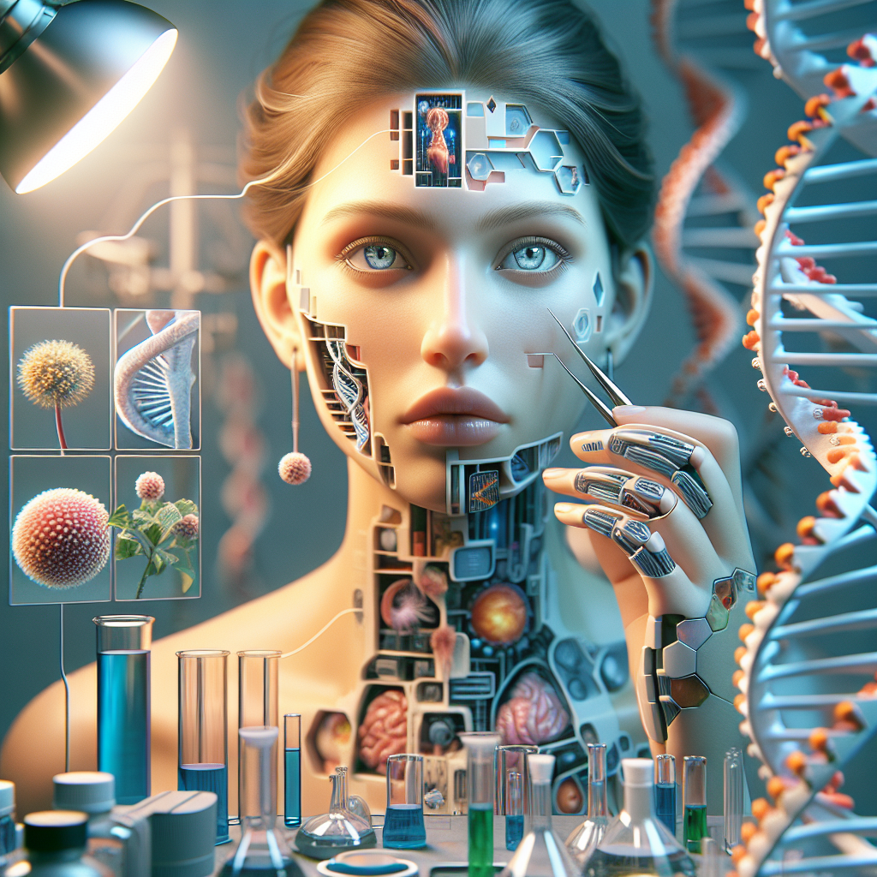
Bialogiyaning Kelajagi
Bialogiyaning kelajagi yangi texnologiyalar va innovatsiyalar orqali yanada kengayib bormoqda. Genom tahlili va biotexnologiya sohalaridagi yutuqlar inson salomatligini yaxshilash va kasalliklarni davolashda inqilobiy o'zgarishlarni keltirib chiqarmoqda. Kelajakda biologiya sun'iy intellekt va ma'lumotlar tahlili bilan birgalikda ko'plab ilmiy kashfiyotlar uchun yangi ufqlarni ochishi kutilmoqda. Bu esa atrof-muhitni saqlash, oziq-ovqat xavfsizligini ta'minlash va biologik xilma-xillikni saqlashda katta imkoniyatlar yaratadi.

Slide 11
Bialogiyaning Asosiy Yo‘nalishlari
Ekologiya va Muvozanat
Ekologiya bialogiyaning muhim bo‘limidir, u tirik organizmlar va ularning atrof-muhit bilan o‘zaro munosabatlarini o‘rganadi. Ekologiya tabiiy muvozanatni saqlash, resurslarni tejash va atrof-muhitni himoya qilish uchun zarur bilimlarni beradi. Ushbu sohada inson faoliyatining ekologik ta'sirini kamaytirish uchun ko‘plab tadqiqotlar olib boriladi.
Genetika va Evolyutsiya
Genetika bialogiyaning asosiy yo‘nalishlaridan biridir, u irsiyat va naslga o'tish jarayonlarini o‘rganadi. Evolyutsiya esa organizmlarning vaqt o‘tishi bilan o‘zgarishini tahlil qiladi. Ushbu yo‘nalishlar odamzodning kelib chiqishi, turli kasalliklarning genetik sabablarini aniqlash va kelajakda genetik muhandislik imkoniyatlarini yaratishda muhim rol o‘ynaydi.
Biotexnologiya va Innovatsiyalar
Biotexnologiya tirik organizmlar yoki ularning tizimlarini ilmiy va texnologik maqsadlarda qo‘llashni o‘rganadi. Ushbu yo‘nalish qishloq xo‘jaligi, farmatsevtika va sanoat sohalarida innovatsiyalarga zamin yaratadi. Biotexnologik usullar orqali yangi dori-darmonlar ishlab chiqilishi, genetik modifikatsiyalangan oziq-ovqatlar va ekologik toza energiya manbalarini rivojlantirish imkoniyatlari kengayadi.

Slide 12
Adabiyotlar ro'yxati
1. Karimov, A. (2021). Bialogiya: Hayotning Sirli Dunyosi. Toshkent Universiteti Nashriyoti.
2. Raximova, N., Ismoilov, D. (2020). Bialogik Tadqiqotlar: O'tmish va Kelajak. Biologiya Ilmiy Jurnali, 12(4), 78-102.
3. Usmonov, S. (2019). Bialogiyaning Asosiy Nazariyalari. O'zbekiston Ilmiy Nashriyoti.
4. Saidov, O., Akhmedov, R. (2022). Bialogik Muammolar va Ularning Yechimlari. Ekologiya va Bialogiya Jurnali, 8(1), 34-56.
5. Yuldasheva, L. (2023). Bialogiya va Odam: O'zaro Aloqalar. Zamonaviy Ilm Nashriyoti.

Slide 13
E'tiboringiz uchun rahmat!

